Slide 1
Expectation maximization
IF-39-SIDE02
Ergon R.P.P 1301154717
Kania F.L 1301150101
Maulina G 130115

Slide 2

Tujuan utama
Algoritma EM (Expectation–Maximization) adalah salah satu algoritma yang digunakan untuk klasifikasi atau pengelompokan data. Sesuai namanya, ada 2 proses utama dalam algoritma ini, yaitu proses expectation (E), yaitu fungsi untuk memperkirakan evaluasi likelihood berdasarkan beberapa parameter yang ada, dan proses maximization (M), yaitu untuk memaksimalkan nilai likelihood yang ditemukan pada proses E. Kedua proses ini digunakan untuk menentukan distribusi data untuk proses E pada perulangan selanjutnya. Adapun tujuan utama dalam tugas besar kami kali ini adalah untuk mengimplementasikan serta membangun model Clustering menggunakan metode Expectation Maximization dengan melakukan perhitungan sesuai metode Expectation Maximization di Excel menggunakan dataset yang telah diberikan.

Slide 3
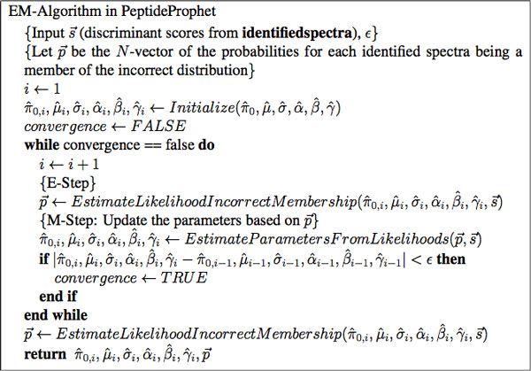
Expectation maximization algorithm

Slide 4
Solusi
IFIK-39-SIDE02

Slide 5
Langkah 1
Masukkan data yang tersedia dalam excel. Data terdiri dari 2 jenis data dengan 5 atribut yaitu :
19 record data test
43 record data training

Slide 6
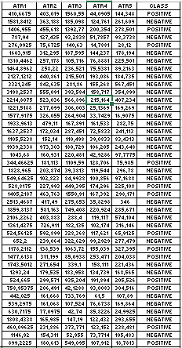
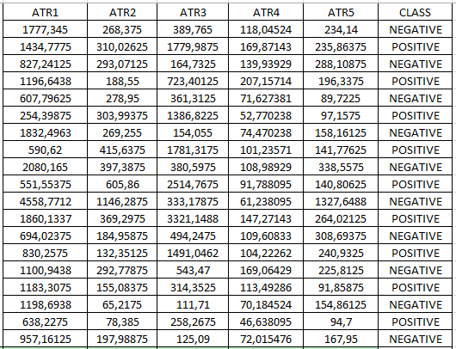
Data
Data Training
Data Test

Slide 7
Langkah 2
Cari nilai mean setiap atribut.
Data Test
Data Training

Slide 8

Langkah 3
Hitung nilai standar deviasi masing-masing atribut menggunakan rumus dibawah. Kemudian didapat :
$$σ =\sqrt{\frac{\sum_{i=1}^{n}{{{(x}_{i}−\overline{x})}^{2} }}{n−1}}$$
Keterangan:
$$x_{i}=Data ke−i$$
$$\overline{x}=Rata−rata data$$
n = Jumlah data

Slide 9
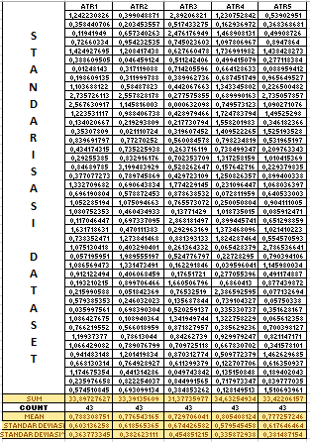
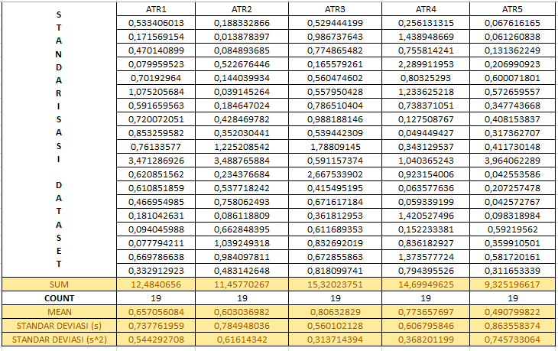
Standar deviasi
Data Training
Data Test

Slide 10
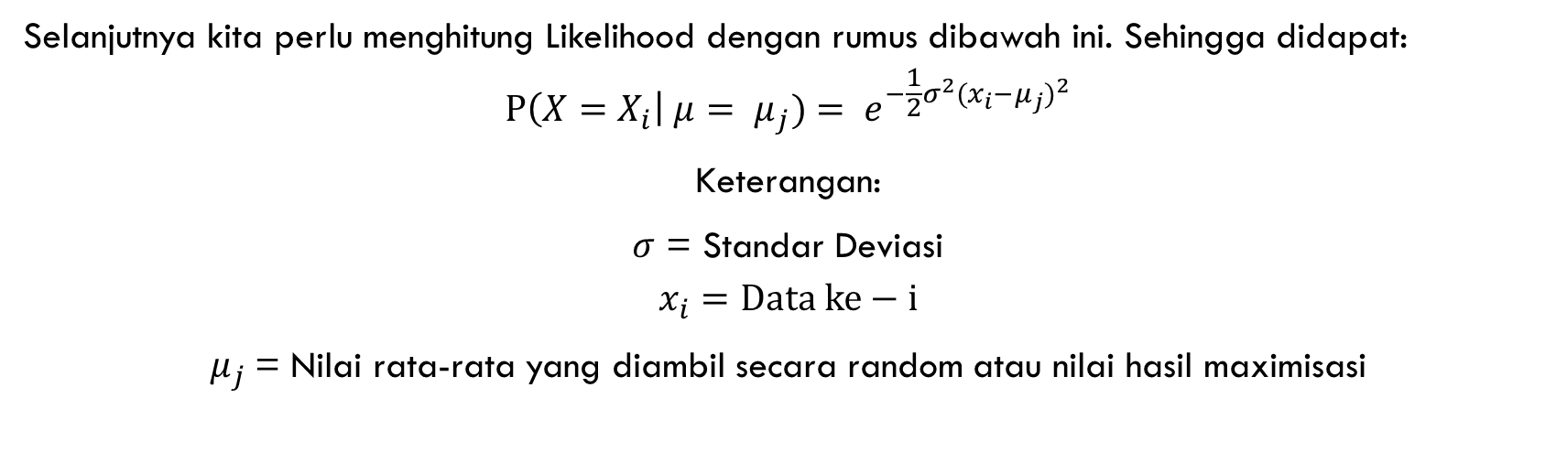
Langkah 4
Selanjutnya kita perlu menghitung Likelihood dengan rumus dibawah ini. Sehingga didapat:
$${P\left(X=X_{i}\right| μ= μ_{j})= e}^{−\frac{1}{2}σ^{2}{(x_{i}−μ_{j})}^{2}}$$
Keterangan:
$σ$ = Standar Deviasi
$$x_{i}=Data ke−i$$
$μ_{j}$= Nilai rata-rata yang diambil secara random atau nilai hasil maximisasi

Slide 11
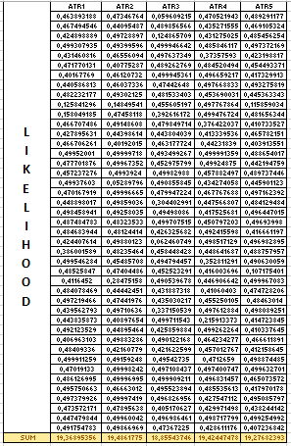
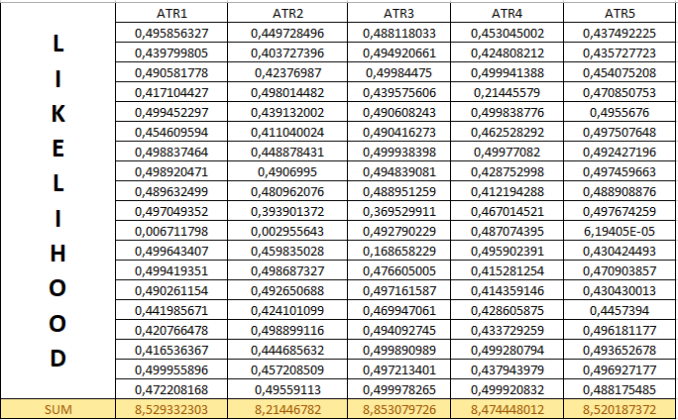
LIKELIHOOD
Data Training
Data Test

Slide 12
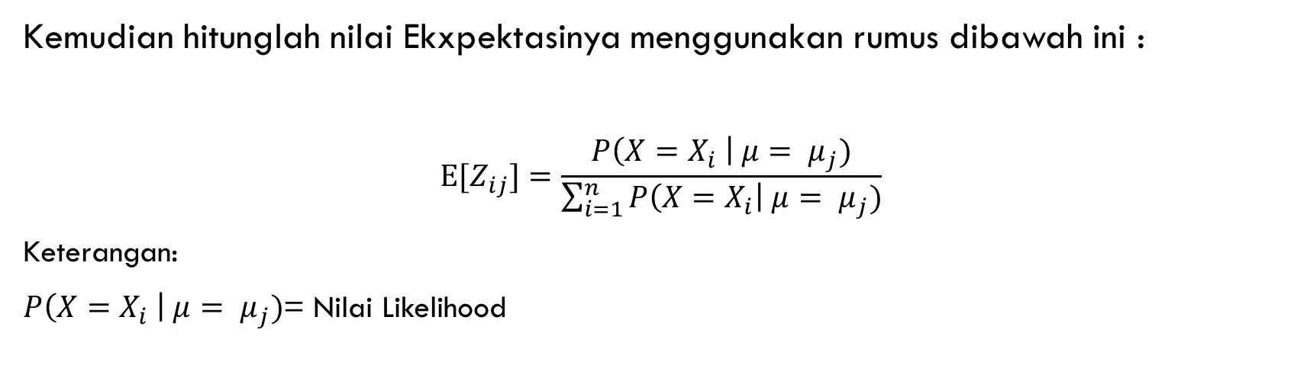
Langkah 5
Kemudian hitunglah nilai Ekxpektasinya menggunakan rumus dibawah ini :
$$E[Z_{ij}]=\frac{P\left(X=X_{i} \right| μ= μ_{j})}{\sum_{i=1}^{n}{P\left(X=X_{i}\right| μ= μ_{j})}}$$
Keterangan:
$P\left(X=X_{i} \right| μ= μ_{j})$= Nilai Likelihood

Slide 13
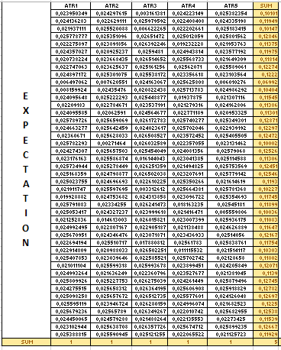
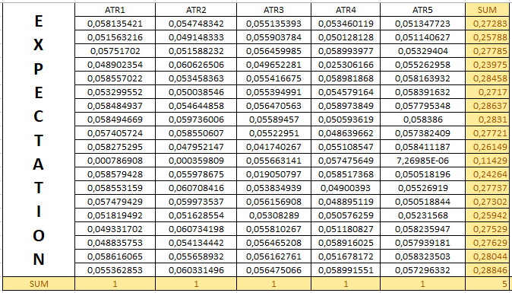
expectation
Data Training
Data Test

Slide 14

Langkah 6
Kemudian hitunglah nilai maksimasi menggunakan rumus dibawah ini. Kemudian didapat :
$$μ_{j}=\frac{\sum_{i=1}^{n}{E[Z_{ij}]}x_{i}}{\sum_{i=1}^{n}{E[Z_{ij}]}}$$
Keterangan:
$$x_{i}=Data ke−i$$
$E\left[Z_{ij}\right]=Nilai ekspetasi$

Slide 15
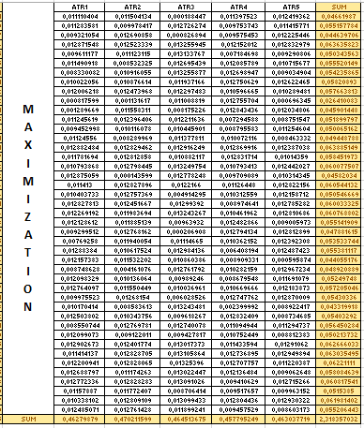
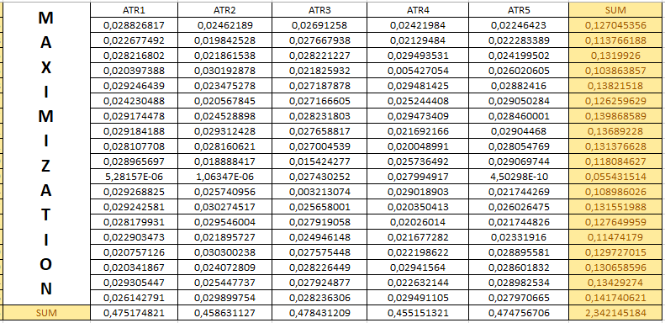
maximization
Data Training
Data Test

Slide 16
Langkah 7
Menggunakan hasil dari nilai maksimasi dari setiap atribut untuk mencari nilai ekspektasi pada iterasi berikutnya. Dengan total terdapat 3 iterasi

Slide 17
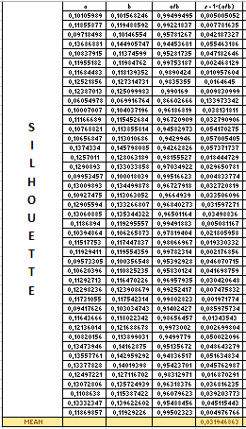
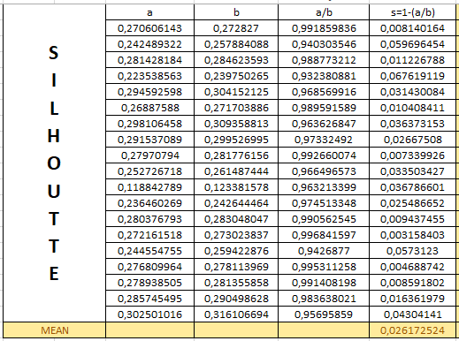
Silhouette
Data Training
Data Test

Slide 18
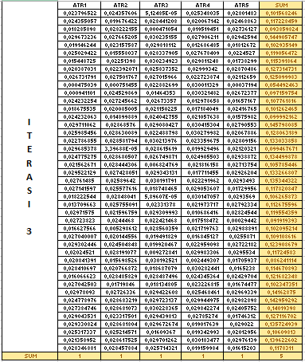
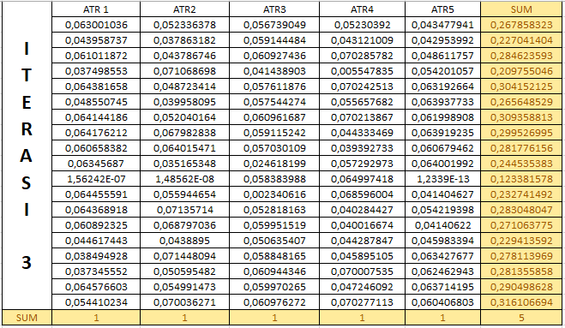
Iterasi terakhir [3]
Data Training
Data Test

Slide 19
Langkah 8
Kemudian bandingkan jumlah ekspektasi dari setiap data dari semua kelompok untuk mendapatkan hasil kelompok dari data tersebut. Maka akan didapat hasil Clustering seperti berikut.

Slide 20
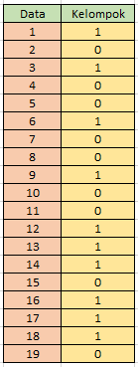
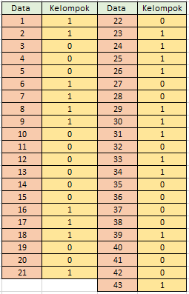
Clustering
Data Test
Data Training

Slide 21
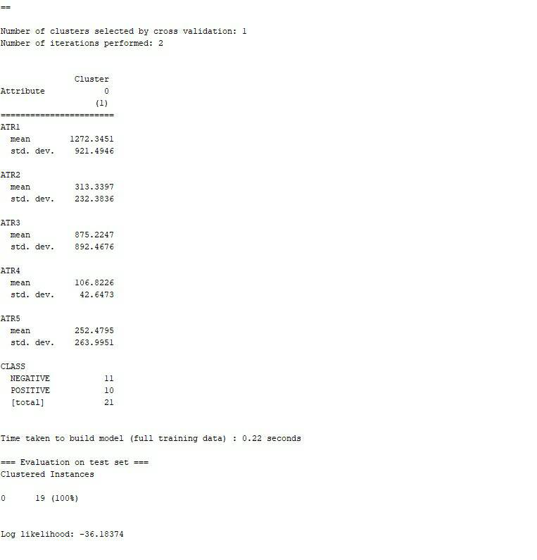
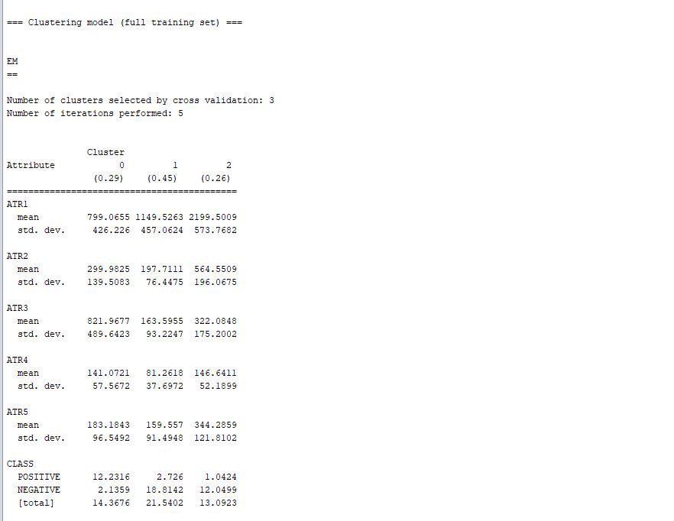
Clustering dengan Tools weka
Data Test
Data Training

Slide 22

Expectation maximization
IF-39-SIDE02
Ergon R.P.P 1301154717
Kania F.L 1301150101
Maulina G 130115

